Slide 1

第8章 用户界面设计

Slide 2
内容提要
8.1 人性因素
8.2 设计良好界面的主要途径
  8.2.1 分析用户类型
  8.2.2 运用黄金规则
8.3 用户界面分析
  8.3.1 用户分析
  8.3.2 任务分析和建模
  8.3.3 内容展示分析
  8.3.4 工作环境分析

Slide 3
内容提要
8.4 用户界面设计
  8.4.1 设计过程
  8.4.2 界面对象、动作和布局的定义
  8.4.2 用户界面设计需考虑的问题
8.5 用户界面原型
  8.5.1 用户界面原型涉及方面
  8.5.2 实施用户界面原型
  8.5.3 获得有关用户界面原型的反馈
  8.5.4 如何展示原型
8.6 界面设计的评估
8.7 小结

Slide 4
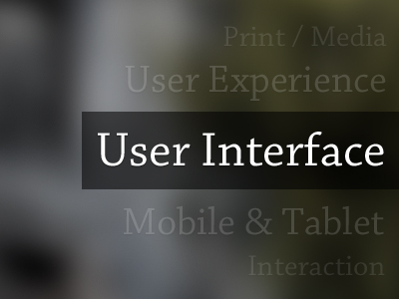

Slide 5
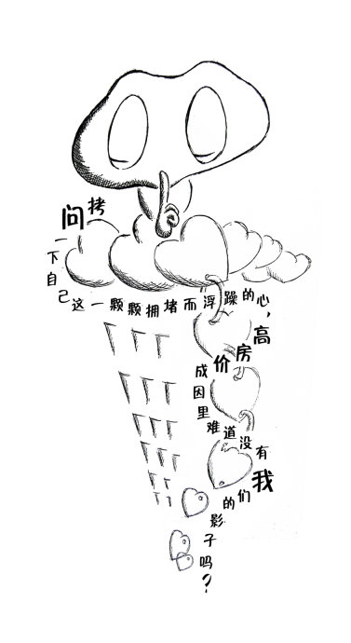
8.1 人性因素
主要的可测的人性因素有：
  用户时间：在系统面向的使用者集合中，选择一些具有代表性的典型用户，统计其使用系统完成一系列特定任务所需要使用的时间。
  基准时间：统计系统正确完成基准任务需要的时间
  基准出错率：在系统面向的使用者集合中，选择一些具有代表性的典型用户，统计其在完成基准任务时所犯的错误情况
  任务出错率：在系统面向的使用者集合中，选择一些具有代表性的典型用户，统计其使用系统完成一系列特定任务时所犯的错误情况。
  学习能力：在系统面向的使用者集合中，选择一些具有代表性的典型用户，统计其学习使用系统的时间。
  记忆能力：在系统面向的使用者集合中，选择一些具有代表性的典型用户，统计其在使用系统后的记忆保持时间。
  主观看法：在系统面向的使用者集合中，选择一些具有代表性的典型用户，统计其使用系统后的主观满意情况。

Slide 6
8.2 设计良好界面的主要途径
8.2.1 分析用户类型
因为用户的多样性，在进行人机界面设计时，必须分析用户类型。对于多数人机界面设计工作，了解用户必须是第一原则。
还有些分类方法将用户分成偶然型，生疏型，熟练型和专家型用户。
  偶然型是第一次使用系统的或者是极少使用系统的用户。
为其中的某一用户类型设计人机界面工作量较小，但很多情况必须同时面对几个不同的用户类型。

Slide 7

8.2.2 运用黄金规则
人机界面设计的基本定律，又被称作黄金规则，是从实践中总结出来的一些设计规则。
  努力做到一致性
  允许熟练用户使用快捷键
  价值的反馈
  设计说明对话框以生成结束信息
  提供预防错误和简单的错误处理手段
  允许轻松的反向操作
  支持内部控制点
  较少短时记忆

Slide 8
8.3 用户界面分析
软件工程的一个关键原则是：在试图设计某个问题的解决方案之前，最好能够很好地理解这个问题。
对于用户界面设计，理解这个问题意味着需要理解：
  通过界面与系统交互的用户。
  用户为了完成工作必须进行的任务。
  界面展示的内容。
  处理任务所处的环境。

Slide 9
8.3.1 用户分析
设计人员使设计模型与用户感知一致的方法就是理解用户的同时，也要理解用户使用系统的方式。在这个过程中，有如下几种信息获取方式：
  用户会谈。这是最直接的方法，会谈的人员包括软件开发团队的代表人员，这个过程可以是一对一的会议，也可以是集体会议。
  销售人员信息采集。销售人员与客户进行会谈，这个过程收集的信息可以帮助软件团队更好地对用户进行分类，而且可以更好地理解用户的需求。
  市场分析。它能够给出每类用户的软件使用方式之间的细微差异。
  用户支持人员信息收集。用户支持人员经常与用户进行日常的交流，因而可以提供如下一些信息：系统那些部分可以工作、那些部分不能工作、用户喜欢那些部分或不喜欢那些部分等等。这些对软件的正确设计提供了重要的保证。

Slide 10
8.3.2 任务分析和建模
在仔细的确定了用户的集合后，设计者必须分析确定人机系统需要完成的任务。
每一个设计者都认同在设计之前就确定任务的集合，但是大多数情况下，任务分析并不很正规或很明确。
逐步求精和面向对象分析等技术，同样适用于任务分析。
此外，在设计中，相对任务使用频率是很重要的。

Slide 11
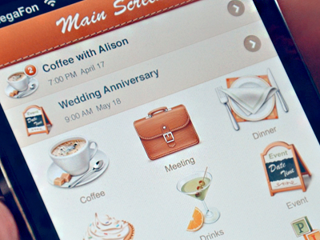
8.3.3 内容展示分析
在识别出用户任务后，可能会有不同类型的内容展示。
展示的内容包括文字报告、图形图像或其它专门的信息。

Slide 12

8.3.4 工作环境分析
对于某些应用程序，计算机辅助系统的用户界面被放置在有利用户使用的环境中
  例如，良好的显示高度、简单的键盘控制，但也有可能存在没有键盘或鼠标、显示不理想等情况，界面设计人员有可能受到这些因素的影响，从而减弱了软件的易用性。

Slide 13
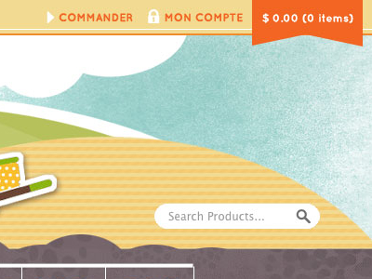
8.4 用户界面设计
文字和图标 | 术语、缩略语和大写
 | 字符集，字体，字体大小和样式
 | 图标、图形和线的粗细度
 | 色彩、背景、突出显示和闪烁的使用
屏幕布局问题 | 菜单选择、表格填充和对话框格式
 | 提示用语、反馈和出错消息
 | 对齐方式、空白区和边缘空白
 | 数据项的输入显示方式，表格的输入显示方式
 | 页眉和页脚的使用和内容
输入输出设备 | 键盘、显示器、鼠标和其它指点设备
 | 声音探测、声音反馈、触摸式输入和其他特殊设备
 | 各种人物的响应时间
行为顺序 | 图形界面的点击、拖动等输入行为
 | 命令的语法、语义、优先级
 | 程序功能键
 | 错误处理和恢复
培训 | 在线帮助
 | 培训和参考资料
设计阶段指导文档的主要内容

Slide 14
8.4.1 设计过程
合理的以用户为中心的界面设计分为六个阶段：
  第一阶段：产品概念的开发
  第二阶段：调查研究和需求分析
  第三阶段：设计思路和关键屏幕画面原型
  第四阶段：反复的设计和改进
  第五阶段：软件的实现
  第六阶段：大力推广

Slide 15
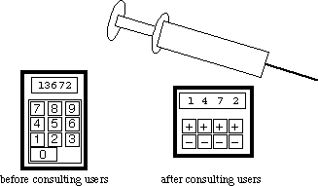
射器剂量输入界面
例如：曾经有一个自动注射器被研发出来，其原型被送到医院让医护人员试用。很快人们发现了界面上有一个潜在非常严重的缺陷。
但用户参与也会产生负面影响。例如，增加了成本并且延长了系统实现的周期。

Slide 16
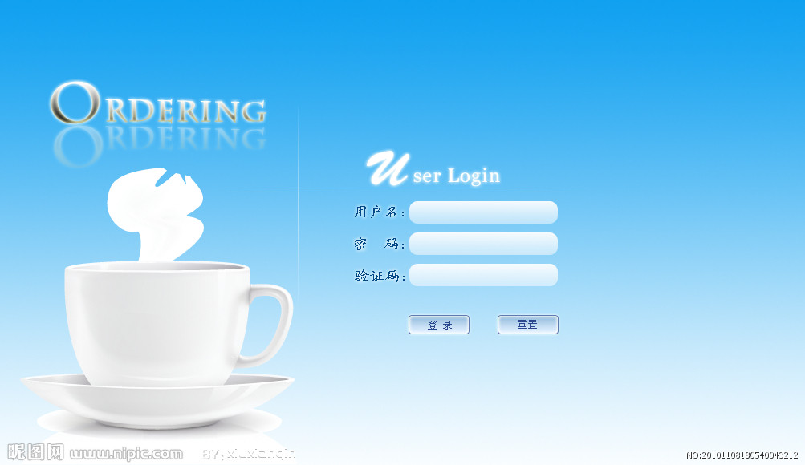
8.4.2 界面对象、动作和布局的定义
1. 布局
  平衡原则
  预期原则
  经济原则
  顺序原则
  规则化
2. 文字与用语
  要注意用语简洁性
  格式
  信息内容
3. 颜色的使用

Slide 17
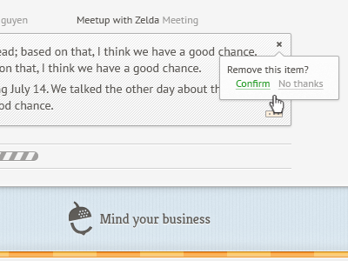
8.4.2 用户界面设计需考虑的问题
设计任何一个用户界面，一般必须考虑系统响应时间、用户求助机制、错误信息处理和命令方式四个方面。
  （1）系统响应时间
  （2）用户求助机制
  （3）错误信息处理
  （4）命令方式

Slide 18
8.5 用户界面原型
8.5.1 用户界面原型涉及方面
  1. 确定主窗口
    然而，由于屏幕显示的限制，所有的聚合关系通常不能将设计成复合窗口。如果没有足够的空间将所有的聚合关系设计成复合窗口，至少试试将下面的聚合关系设计成复合窗口：
      作为用户的系统思维模型核心的聚合关系。
      用户将花费大部分使用时间的聚合关系。
      提供用例初始化的聚合关系。

Slide 19
2. 设计可视化主窗口
假设希望在一个客户服务系统中显示如下几个方面：
  一定时间内客户的抱怨和问题。
  客户一定时间内购买的产品。
  一定时间内客户的发票累计金额。
这里公有基是“时间”。
  因此，在同一水平时间轴上将抱怨/问题、所购物品以及发票金额相继显示出来，这样用户就能看到显示它们之间的联系（如果有）模式。

Slide 20
3. 设计主窗口操作
边界类的职责指定了它们对应的窗口所需的操作。
  主窗口和所包含对象的操作也常作为快捷菜单和工具栏中的替代选项和补充选项显示出来。
  如果某个主窗口包含几个类的对象，并且它们具有不同的操作，您可以给每一个类，或者给每一组紧凑的操作分配一个菜单。
例如，在文档编辑器中设有编辑菜单，将紧密相连的操作如剪切、复制等进行分组。

Slide 21
4. 设计特征窗口
需要为所有边界类的设计特征窗口，这样用户就可以得到这些类的所有属性。
  注意，某些对象在主窗口中可能只是部分显示出来；另一方面，它们的特征窗口将显示它们所有的属性。
边界类的某些简单职责，例如设置某个具体属性的值，通常作为某项操作在特征窗口显示出来。
  这样的操作或者在对象所在的主窗口中无法执行，或者是作为主窗口中的相似操作的备选项或者补充项。

Slide 22
5. 设计涉及多个对象的操作
如果某个边界类定义了许多将在用户界面中显示的对象，则设计包含这些对象的操作通常会比较棘手。以下是这类操作的不同变形：
  提供在多个对象中进行搜索的机制的操作。
  提供对多个对象进行排序的机制的操作。
  提供多个对象间用户控制继承的机制的操作。
  提供对浏览多个对象的分层结构进行管理的机制的操作。
  提供选择多个对象的机制的操作。

Slide 23
6. 设计其他功能
给用户界面添加需要的动态行为。大多数动态行为由目标平台产生，如选择操作范式、双击打开、右击鼠标弹出菜单等。这里仍然需要作出一些决策，包括：
  如何支持窗口管理。
  在会话之间存储什么样的会话信息，如输入光标位置、滚动条位置、打开的窗口、窗口大小、窗口相对位置等等。
  主窗口是否支持单文档接口或者多文档接口（SDI或MDI）

Slide 24
8.5.2 实施用户界面原型
实施用户界面原型有三种基本方法：
  制图：使用铅笔和纸绘制。
  位图：在位图编辑器中绘制。
  可执行文件：可以“运行”并能和最终用户交互的模拟应用程序。

Slide 25
原型和用户界面实际实施之间的一些差别
通常情况下，实施可执行原型比实施实际用户界面耗费更低，这一点是很有价值的：
  原型无需支持所有的用例和场景。相反，只有很小数目的用例和（或）场景可以确定优先顺序，原型只支持这些用例和场景。
  实施主窗口通常是最复杂；如果正在制作一个高级用户界面，它能够真正充分利用可视化的潜在价值，这时可能很难找到现成的构件。与实施新构件的做法相反。
  模拟或者忽略在实施并不烦琐的窗口中的所有操作。
  模拟或者忽略系统的内部操作，如业务逻辑、辅助存储器、多进程以及与其它系统的交互。

Slide 26
8.5.3 获得有关用户界面原型的反馈
随着原型设计和实施的不断深入，需要将设计展示给越来越多的复审员，其中包括：
  （1）将设计展示给其他项目成员
  （2）将设计展示给外部可用性专家
  （3）将设计展示给用户
同时，还要注意合理地设定期望。
许多用户希望在系统建立后能对用户界面（即窗口）进行正确操作。

Slide 27
8.5.4 如何展示原型
展示原型的最佳途径通常是与要向其展示原型的人员对象一起坐在屏幕前观察显示的原型。
  按用例示意板中的说明走查常见的场景，例如，具有标准取值的用例标准流。鼓励他提出问题和发表评论。
  把这些问题和评论记录下来。
另一种有些被高估的展示原型的方法是执行使用测试。
  在使用测试中，实际用户使用原型执行实际任务。

Slide 28
8.6 界面设计的评估
用户界面领域已经开始逐步成熟起来，许多工程的复杂性、规模以及重要程度都已经有了很大的提高。对系统的测试评估必不可少。
  首先，评估计划必须包含长期持续测试的方法，以便界面的整个生命周期里出现的各种问题进行不断的评估和修正。
  第二，虽然问题可能会不断地出现，但在适当的时候，必须果断的完成原型测试并交付产品。
  第三，必须为关键系统的界面设计，开发出特别的评估计划，例如核反应堆等系统的人机界面。
有效的设计评估包括专家评审，可用性测试。

Slide 29
专家评审的方法
专家评审的方法包括：
  启发式评审：评审人员对界面进行评判，以便使其余一系列的设计启发规则相符合，如果评审人员熟悉这些规则并能够理解应用，那将会评审非常有利。
  指导文档评审：检查所涉及的界面与组织内的指导文档或者其它的一些指导文档是否相符。
  一致性检查：检查所有同类界面的一致性，检查内容包括实际界面中的术语、颜色、布局、输入输出格式等与培训材料或者在线帮助是否一致。
  认知尝试：专家模仿用户使用界面执行典型的任务。以执行频率高的任务作为起点进行尝试，但执行较少的关键性任务，如错误恢复等也都要尝试到。
  正式的可用性评审：专家们组织一场讨论，整个设计小组的成员也参与其中，仲裁设计的利弊。

Slide 30
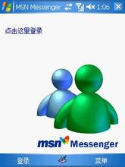
界面设计的评估
可用性测试可以要求用户完成一系列任务，对用户的完成过程进行记录，在对记录进行评审。可以给设计人员很大的启发，及时发现缺陷并改正。
虽然可用性测试有很多好处，但也至少存在两种局限性：
  首先，它强调的是首次使用的情况，其次只能设计到部分的界面。
  因为可用性测试不能延续太长时间，很难确定长时间使用后的情况。
例如Microsoft公司的Msn Messenger产品的“用户帮助改进计划”，就是相当庞大的一个可用性测试计划。

Slide 31
8.7 小结
介绍了用户界面设计的一般过程，用户界面实现的原则，用户界面的任务分析，用户界面的设计实现及界面设计评估等问题。
用户界面是人与机器之间传递和交换信息的媒介，包括硬件界面和软件界面，是计算机科学与心理学、设计艺术学、认知科学和人机工程学的交叉研究领域。
近年来，随着信息技术与计算机技术的迅速发展，网络技术的突飞猛进，人机界面设计和开发已成为国际计算机界和设计界最为活跃的研究方向。

